Slide 1
Billeder 3 fra EObrowser
Smukke satellit-billeder af Jorden – delt af forskerne

Slide 2
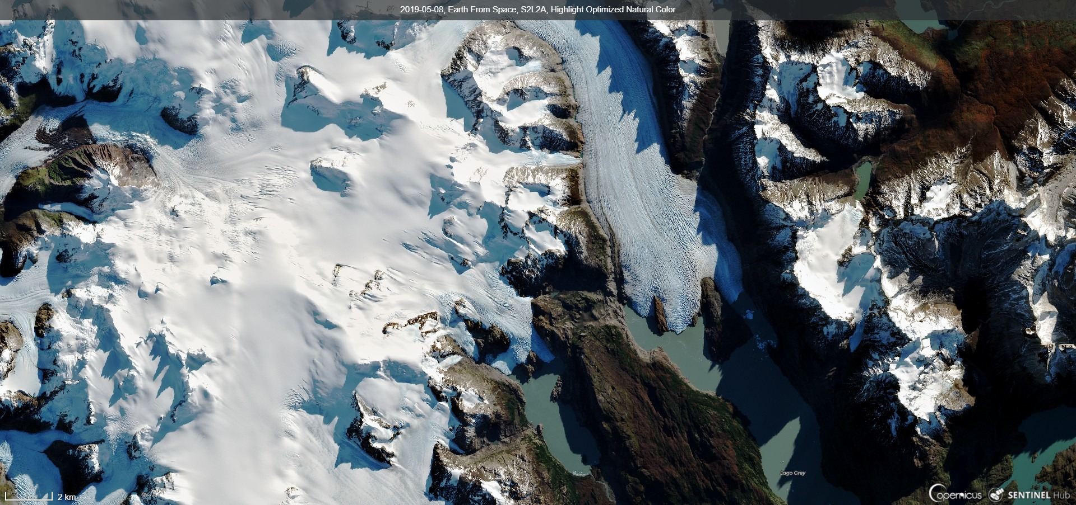

Slide 3
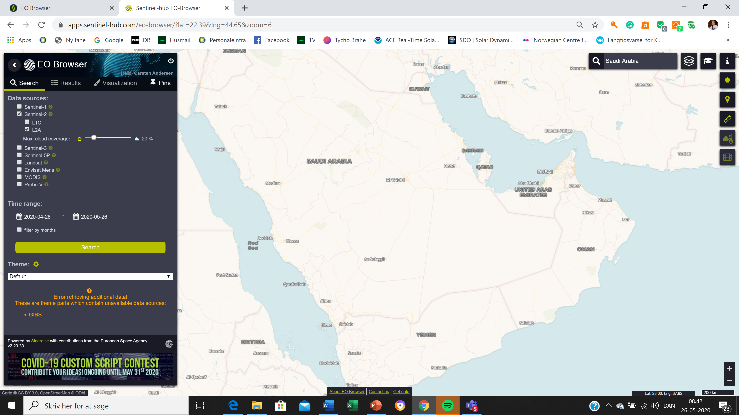

Slide 4
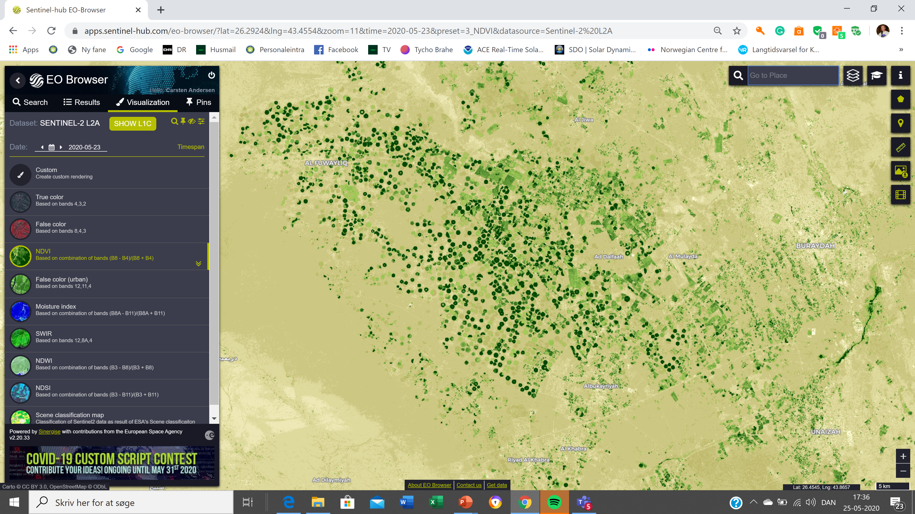

Slide 5
EO browseren: Hvordan kommer du i gang med at undersøge?
Vælg Login i det mørke felt til venstre
Første gang: Sign up: angiv mailadresse og kode, godkend en besked i din mail.
Sign in: angiv mailadresse og kode. Nu kan du begynde at undersøge.
Vælg: Område, Satellit, Acceptabelt skydække fx 20 %, tidsperiode.
Tryk ”Search” og se billederne under ”Results”
Skift bånd under ”Visualization”
Gem dit foto på browseren med den grønne Pin (nål), se dit billed-lager med den hvide Pin.
Vejledning: ”i”
”Mode” (hatten) til venstre for ”i”, hvor man kan søge og vælge tema. I hvert tema kan man under den hvide pin blive inspireret af smukke professionelle undersøgelser. Derefter kan man gøre sine egne undersøgelser på samme måde med de samme farve-bånd.
Til venstre for ”mode-ikonet” kan man vælge ”Lag” og indsætte grænser og navne.
Under ”i” kan vælges ikonerne: Areal af interesse, Punkt af interesse, Målebånd, Download foto, Timelapse.
EO-browseren er et spændende observationsinstrument, der er tilgængeligt for alle.
Jeg tænker, at mange unge mennesker kan blive engagerede i at bekæmpe klimakrisen derved at de laver undersøgelser med EO-browseren.
https://www.sentinel-hub.com/explore/eobrowser/
START EXPLORING! (vælges)
De to andre muligheder er gode, men man kan vende tilbage til vejledning efter behov: ”User Guide” og ”Showcase Video”
Ny guide: Continue with turturial - en god vejledning i flere trin. Man kan springe denne vejledning over og vende tilbage til vejledningen når som helst ved at trykke på ”i” i øverste højre hjørne.

Slide 6
Education mode på EObrowseren
I højre hjørne kan man trykke på uddannelses-hatten. Her kan man vælge mellem normal og education.
Education mode: Here you can switch between the normal and the education mode. The education mode offers a wide range of different visualizations each connected to at least one of 12 themes (e.g. wildfires, snow and glaciers). You can switch between the different themes by selecting them in the Search tab. The education mode can also be accessed directly via its dedicated URL.
Du har indtil nu undersøgt normalt.
Prøv at vælge Education. Efter tryk på Search vælger du mellem 12 temaer. I hvert tema finder du under den hvide pin smukke professionelle undersøgelser med specielle farve-bånd.
Derefter kan du selv gøre lignende undersøgelser med de samme specielle bånd.
Her følger nogle eksempler på professionelle undersøgelser:

Slide 7
Delta i Madagaskar
Her er valgt båndet False Color for at fremhæve vegetationen og udvaskningen af materiale med floden. Et billede fra et andet tidspunkt viser en mindre udvaskning.

Slide 8
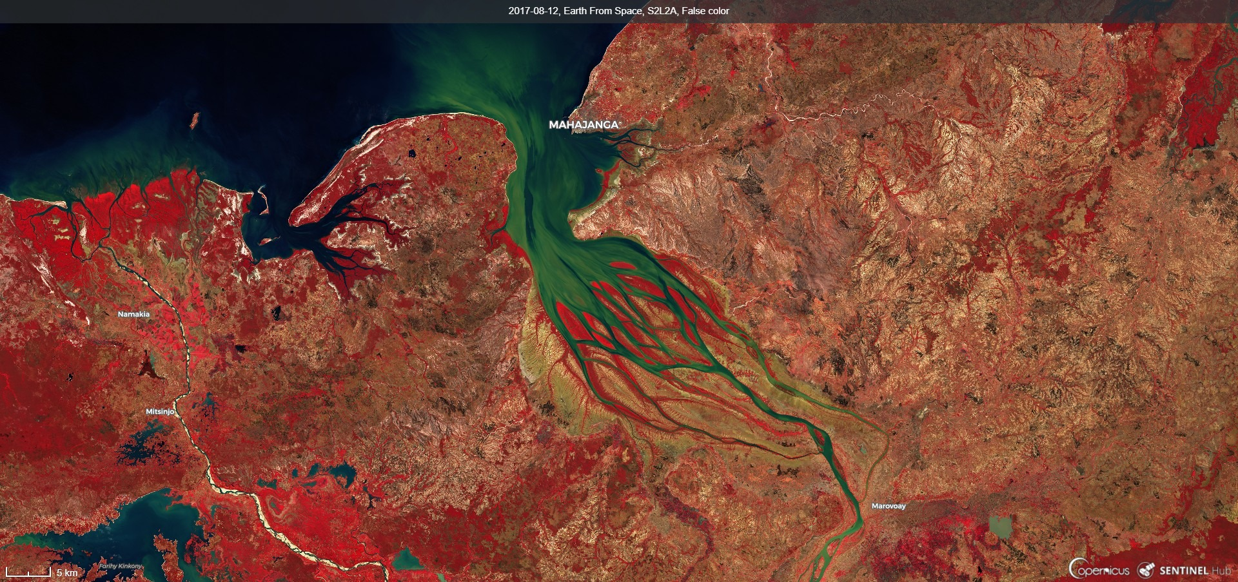

Slide 9
En skovbrand i Croatien
Her er valgt båndet SWIR -Short Wave Infrared - for at fremhæve varmestrålingen fra brandene

Slide 10
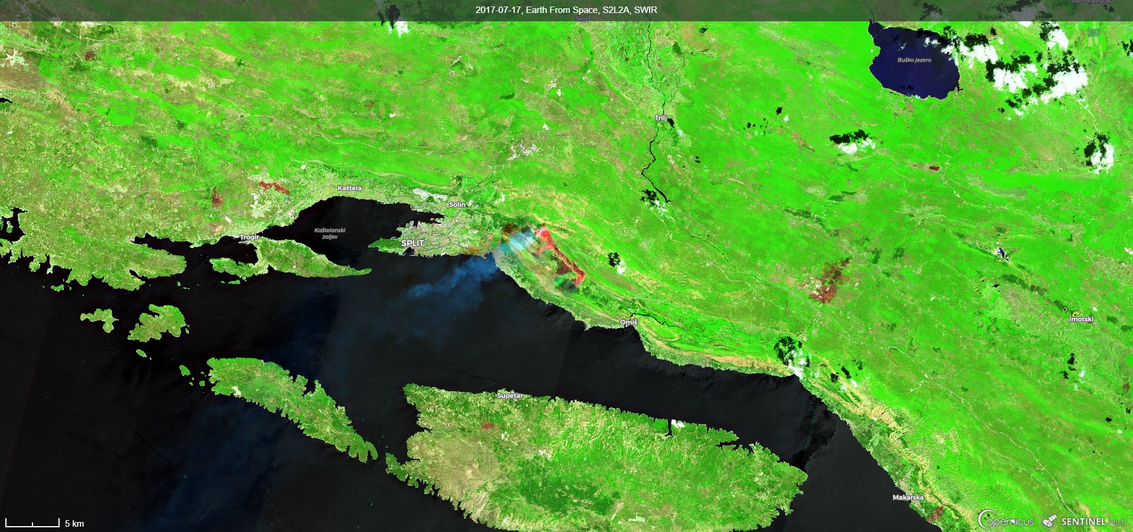

Slide 11
Vulkanen Stromboli
Her er valgt båndet SWIR -Short Wave Infrared - for at fremhæve varmestrålingen fra vulkan-krateret

Slide 12
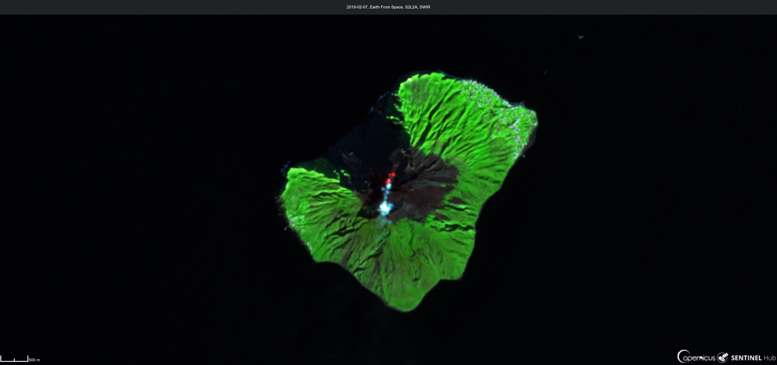

Slide 13
Den grå gletcher i Chile
Her er valgt båndet ”Highlight Optimized Natural Color”

Slide 15
Sundarbands Mongrove skov
Her er valgt båndet NDVI –Vegetation Index -, der fremhæver grøn vækst. NDVI er også godt til at vise algeblomstring i de indre danske farvande om sommeren

Slide 16
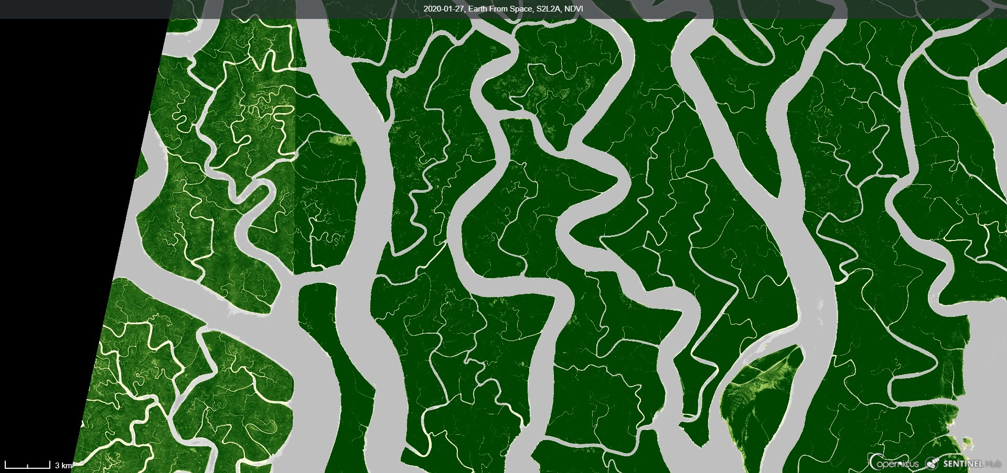

Slide 17
Venedig
Her er valgt båndet True Color

Slide 18
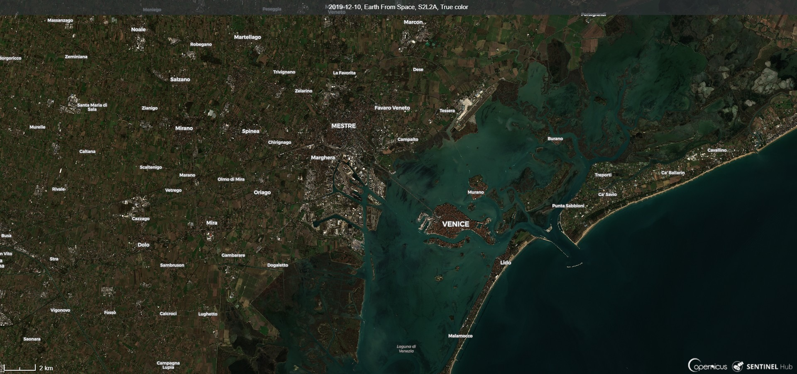

Slide 19
Nord Italien
Her er valgt båndet Moisture Index for at vise fugtighed

Slide 20
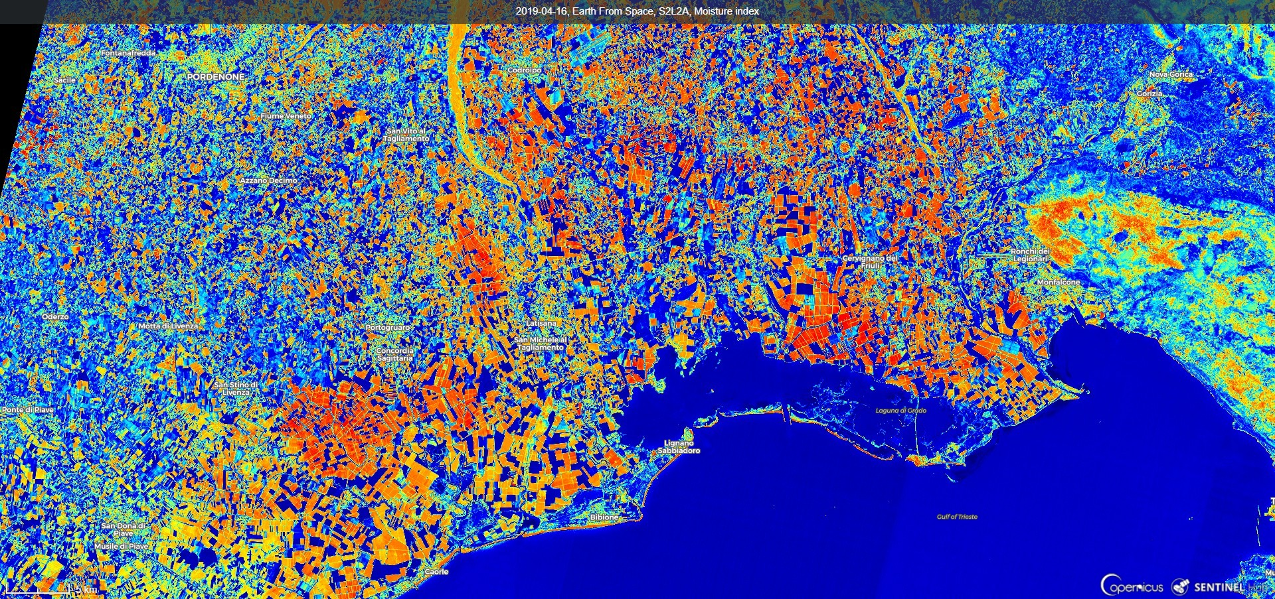

Slide 21
Richat strukturen i Mauretanien
Her er valgt båndet True Color

Slide 22
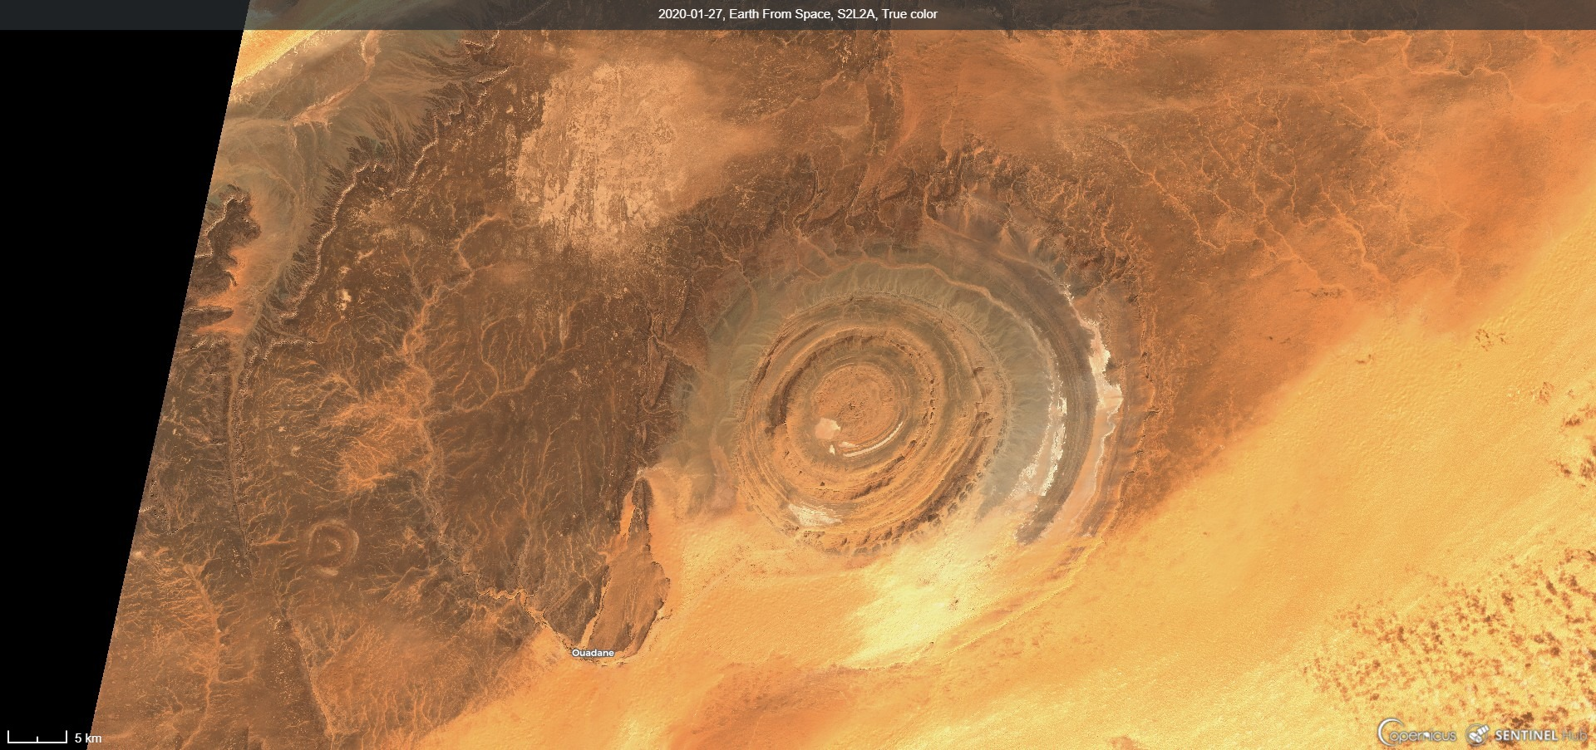

Slide 23
Bjerringbro
Her har jeg taget et billede af Bjerringbro – Jeg var under Education, så jeg kunne vælge båndet: Highlight Optimized Natural Color

Slide 24
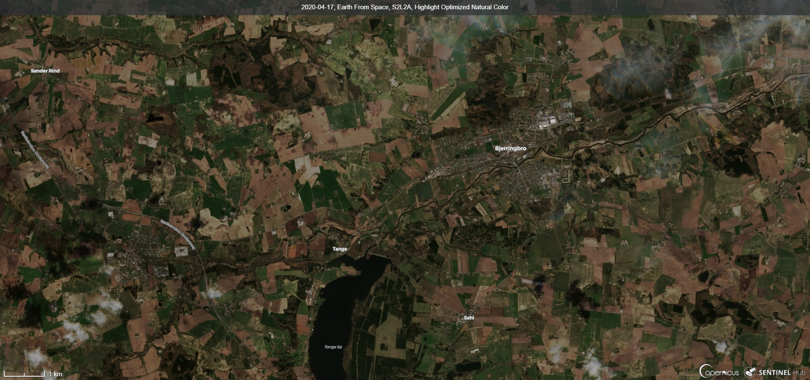

Slide 25
Normal, Sentinel 5 P
Jeg er gået ud af Education under hatten. Jeg er tilbage i Normal. Her har jeg valgt Sentinel 5 P, fordi jeg vil undersøge udledningen af NO2 under korona-nedlukningen. Første foto har jeg taget af Europa den 10. april 2019.
Det ses at udslippet af NO2 er formindsket den 10.4.2020. Jeg vil foreslå flere katalysatorer på udstødningsrørene, når hjulene sættes i gang efter Covid 19 krisen.

Slide 26
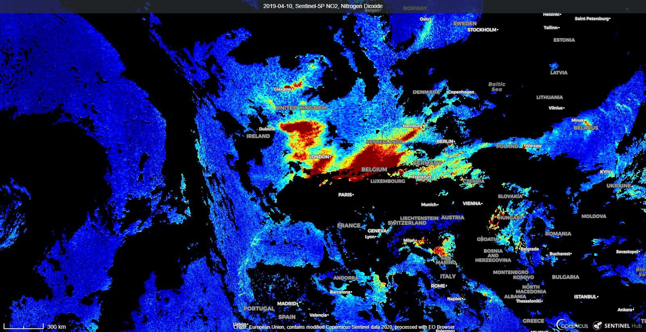

Slide 27
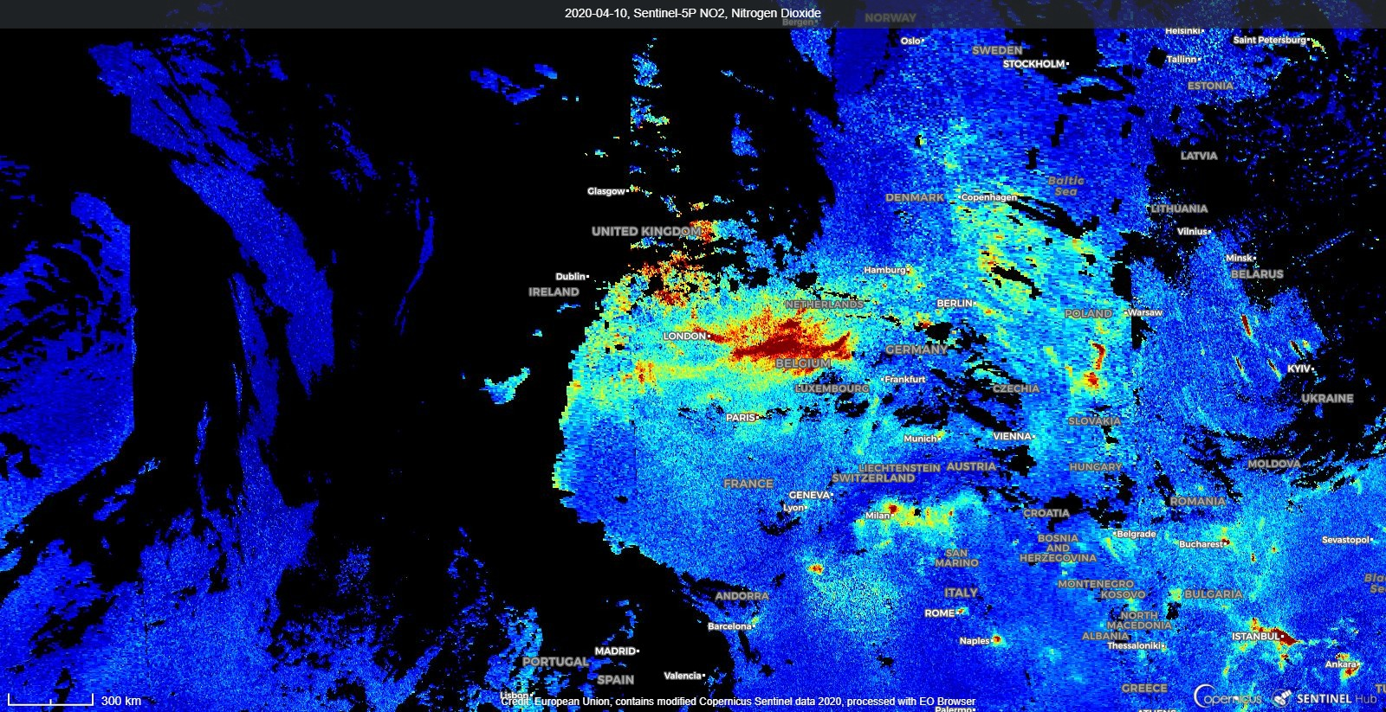

Slide 28
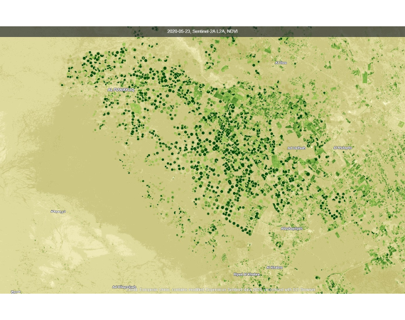
Kunstvandings-cirkler i Saudiarabien
Jeg fandt disse kunstvanings-cirkler og satte vegetationsbåndet på.
Hver cirkel er ca. 800 m bred, fordi vandstrålen rækker ca. 400 m

Slide 29
Huelva i Spanien
Udvikling fra 2011 foto fraLandsat –
Til 2020 foto fra Sentinel 2A

Slide 30
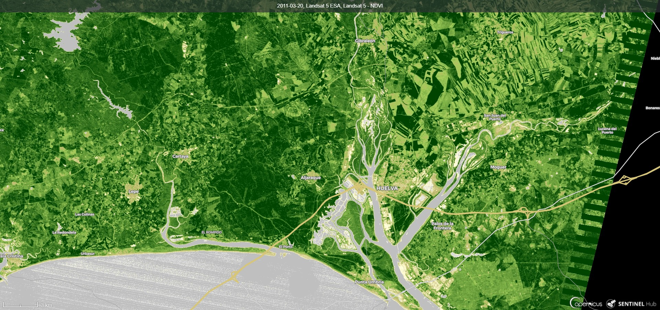

Slide 31
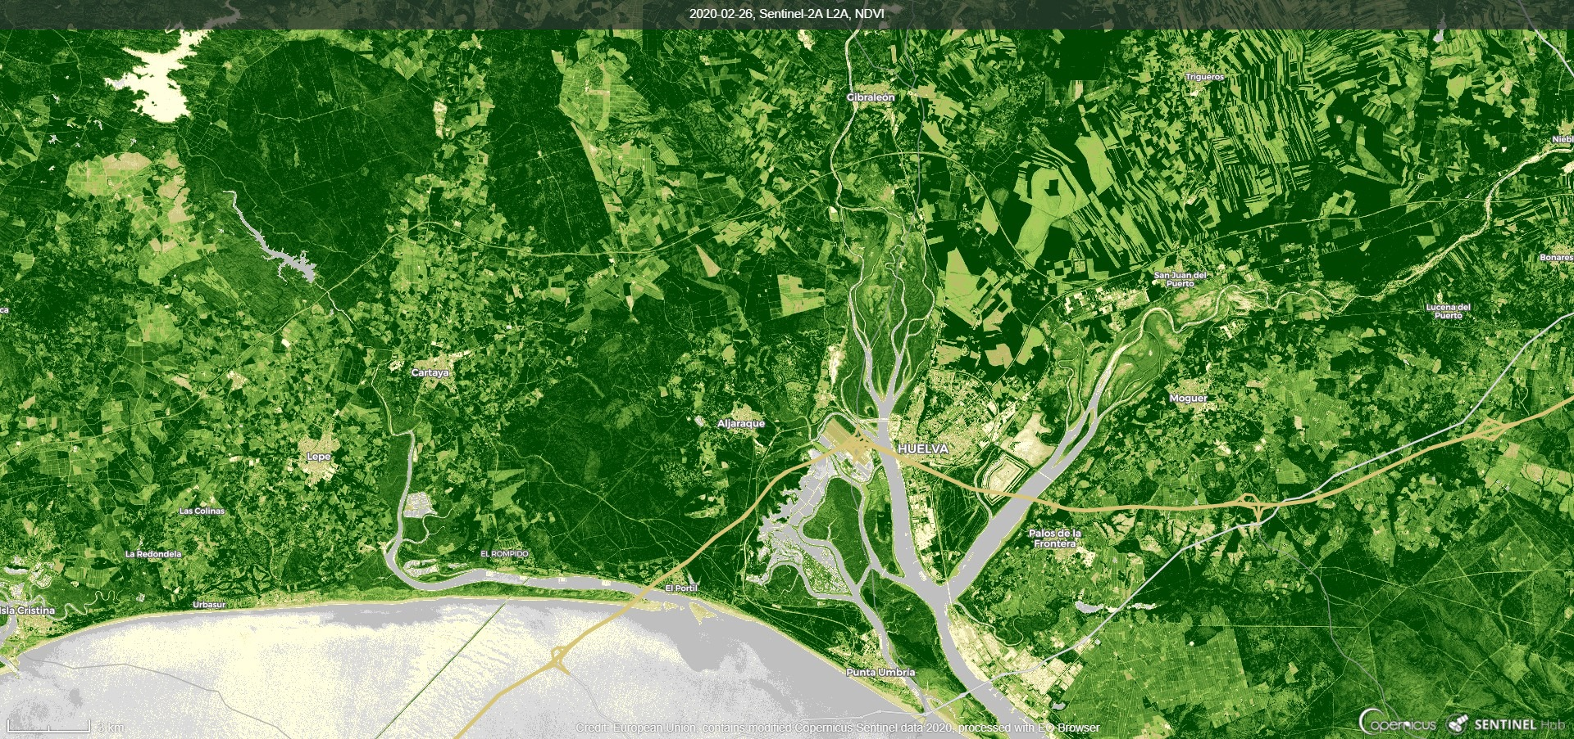

Slide 32
Her følger nogle billeder fra Eobrowseren, som eksperter har delt på Twitter
Find flere ved af følge på Twitter:
Copernicus Land Monitoring Service
ESA EarthObservation
Pierre Markuse

Slide 33
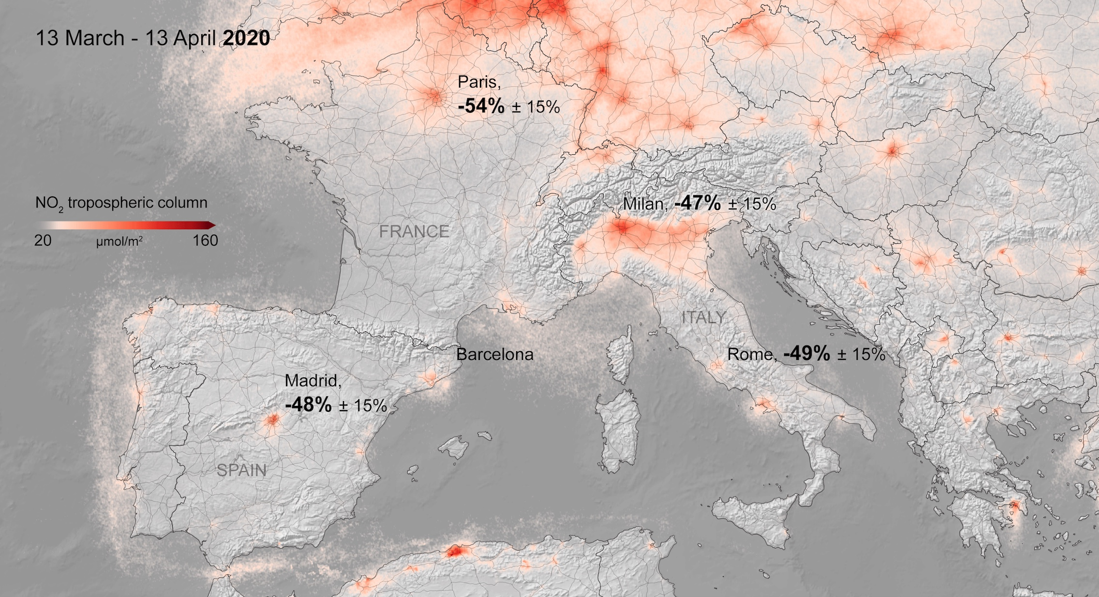

Slide 34
NO2 levels over #India: 2019 vs 2020. In the 2020 map we can still sea high values of NO2 in northeast India and our analysis shows that these clusters are directly linked with the locations of ongoing coal-based power plants.
http://esa.int/Applications/Observing_the_Earth/Copernicus/Sentinel-5P/Air_pollution_drops_in_India_following_lockdown

Slide 35
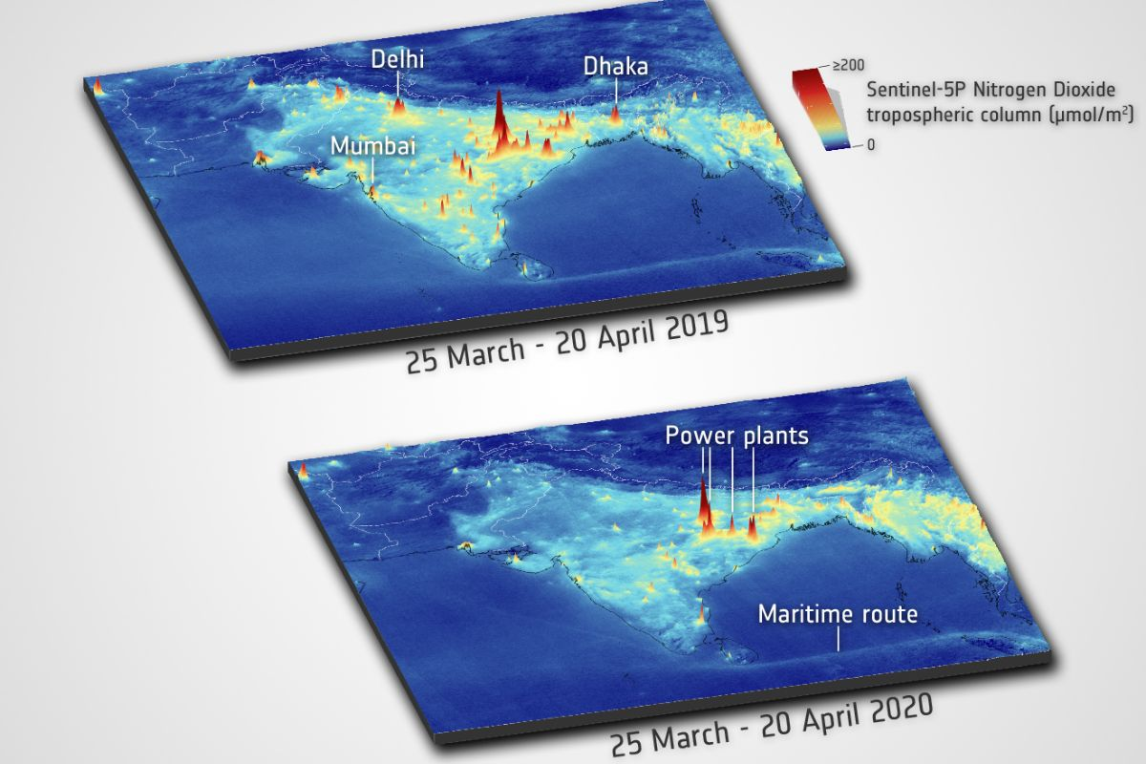

Slide 36
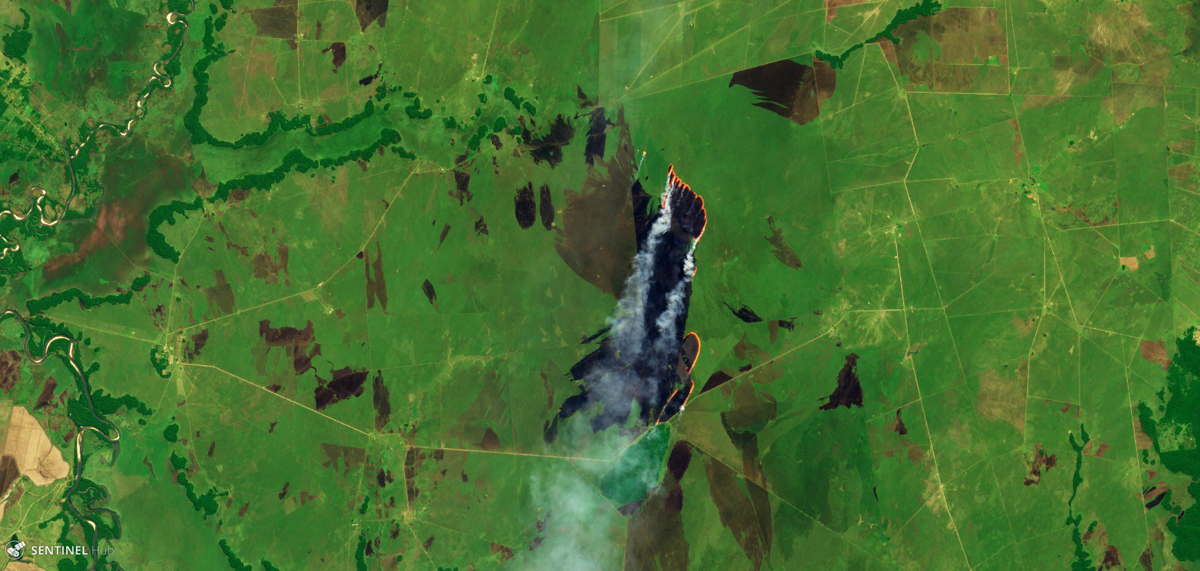
The fire season has started in South America
(Nedadpegende pil #Sentinel2 EU's flagSatellit image acquired on 28 April 2020 in Caazapá Department, #Paraguay Paraguays flag)
If you are interested to find out about the type of vegetation in the area, use our #CLMS Global Land Cover product!
Højrepegende pilhttp://e.copernicus.eu/GlobalLand

Slide 38
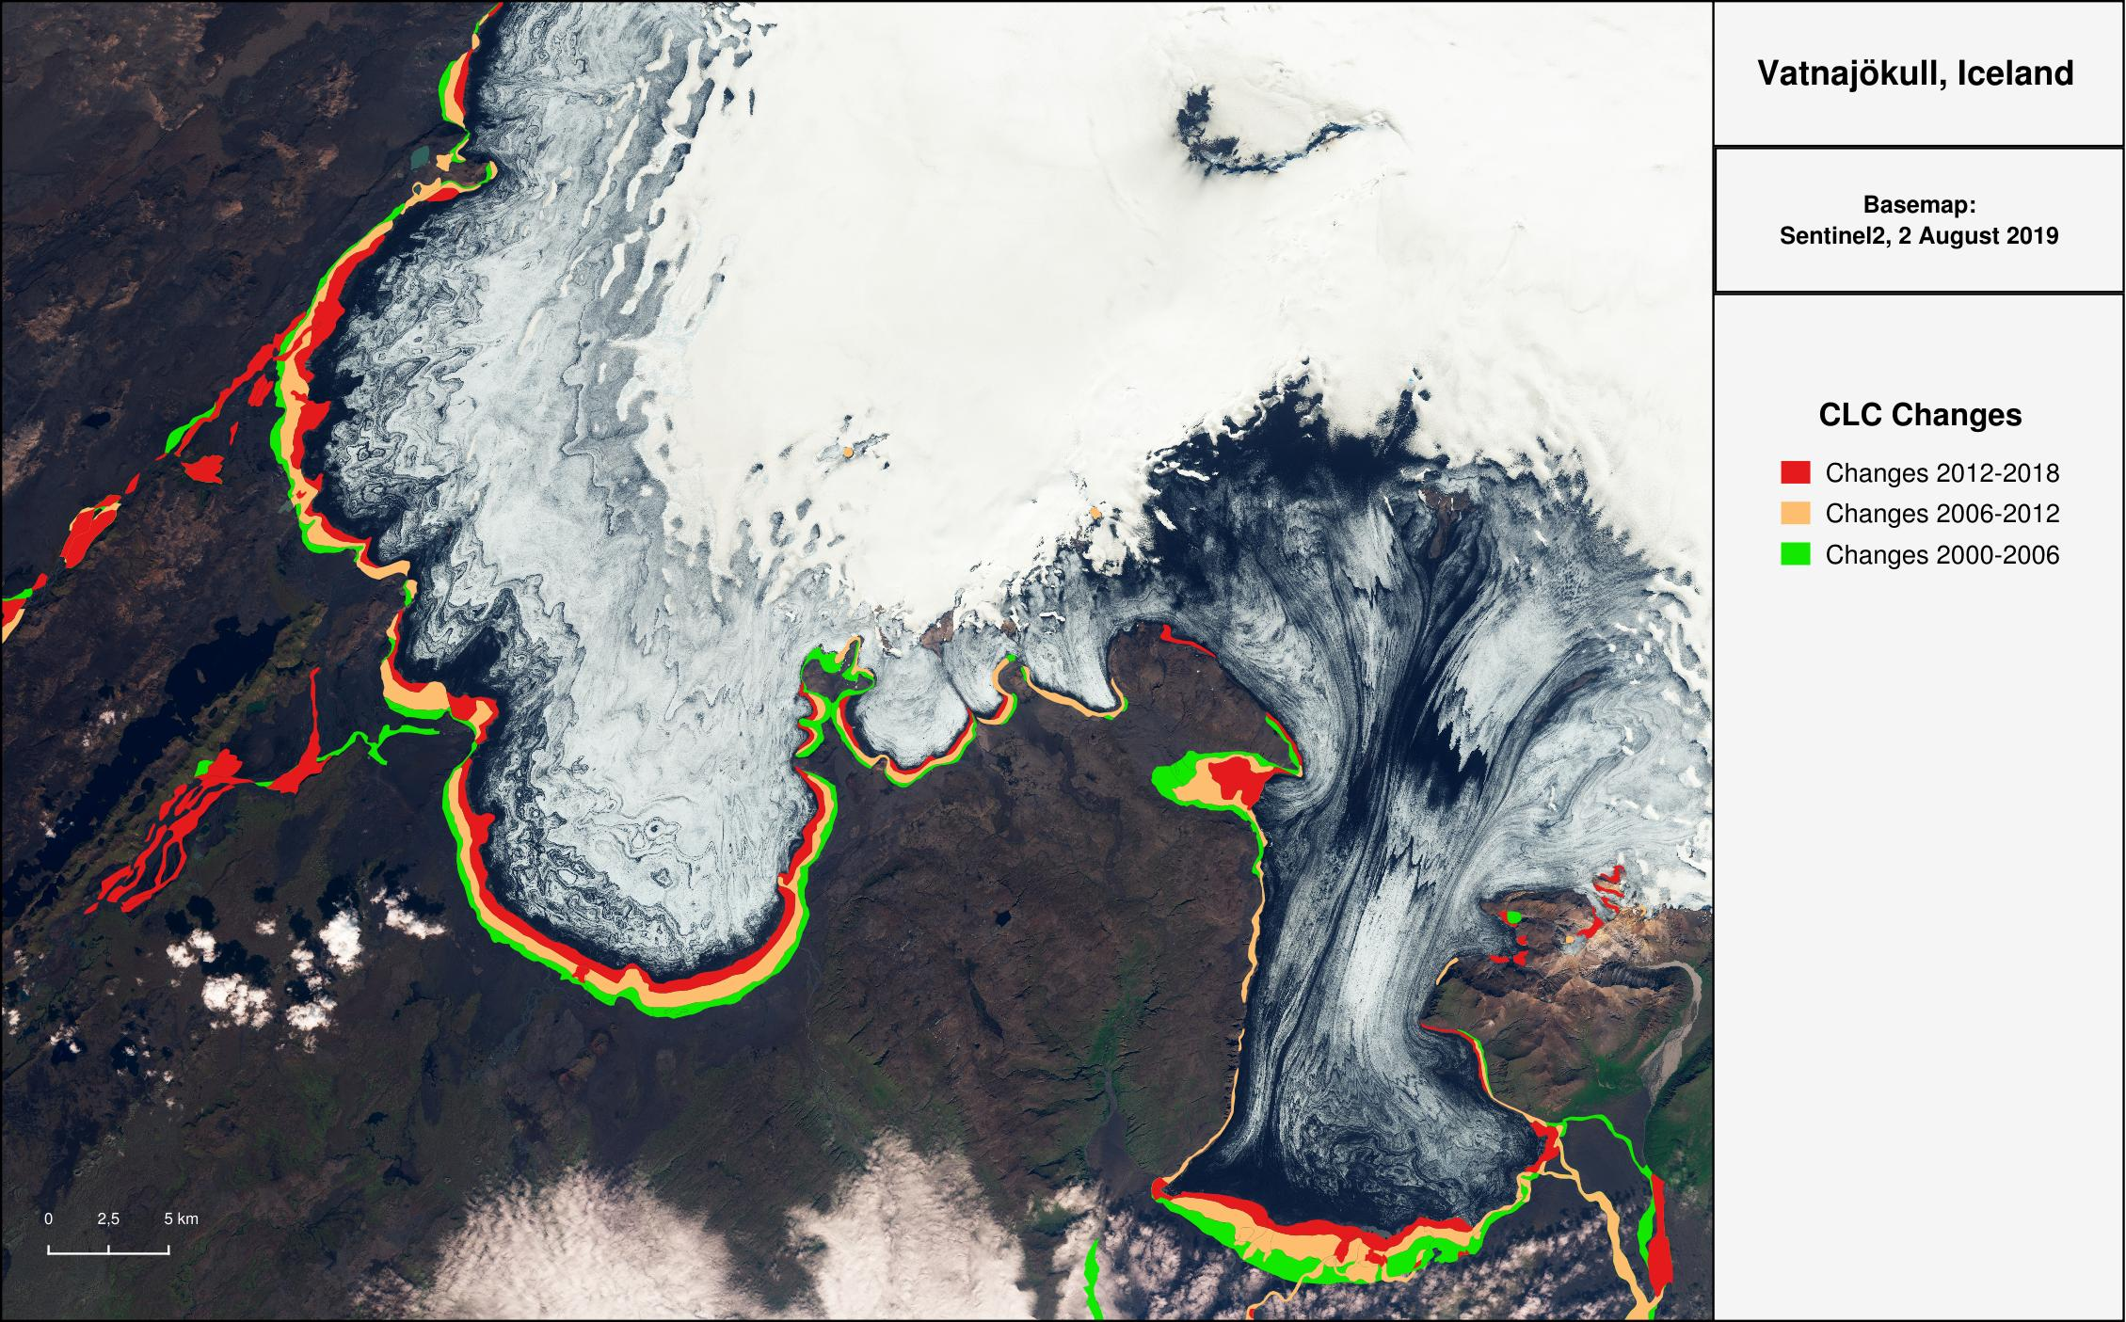

Slide 39
Malaspina Gletcher i Alaska
This a false-colour view of the piedmont glacier by @CopernicusEU
#Sentinel2.

Slide 40
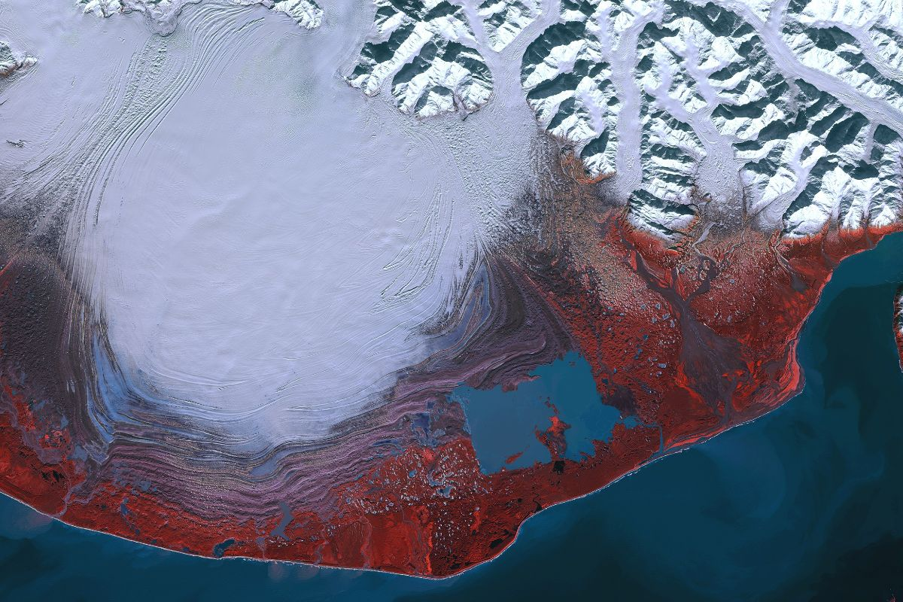

Slide 41
A cloud-free #India on the west gives us a sense of the size of the cyclone..
This wide view was produced using images from both Sentinel-3A & Sentinel-3B

Slide 42
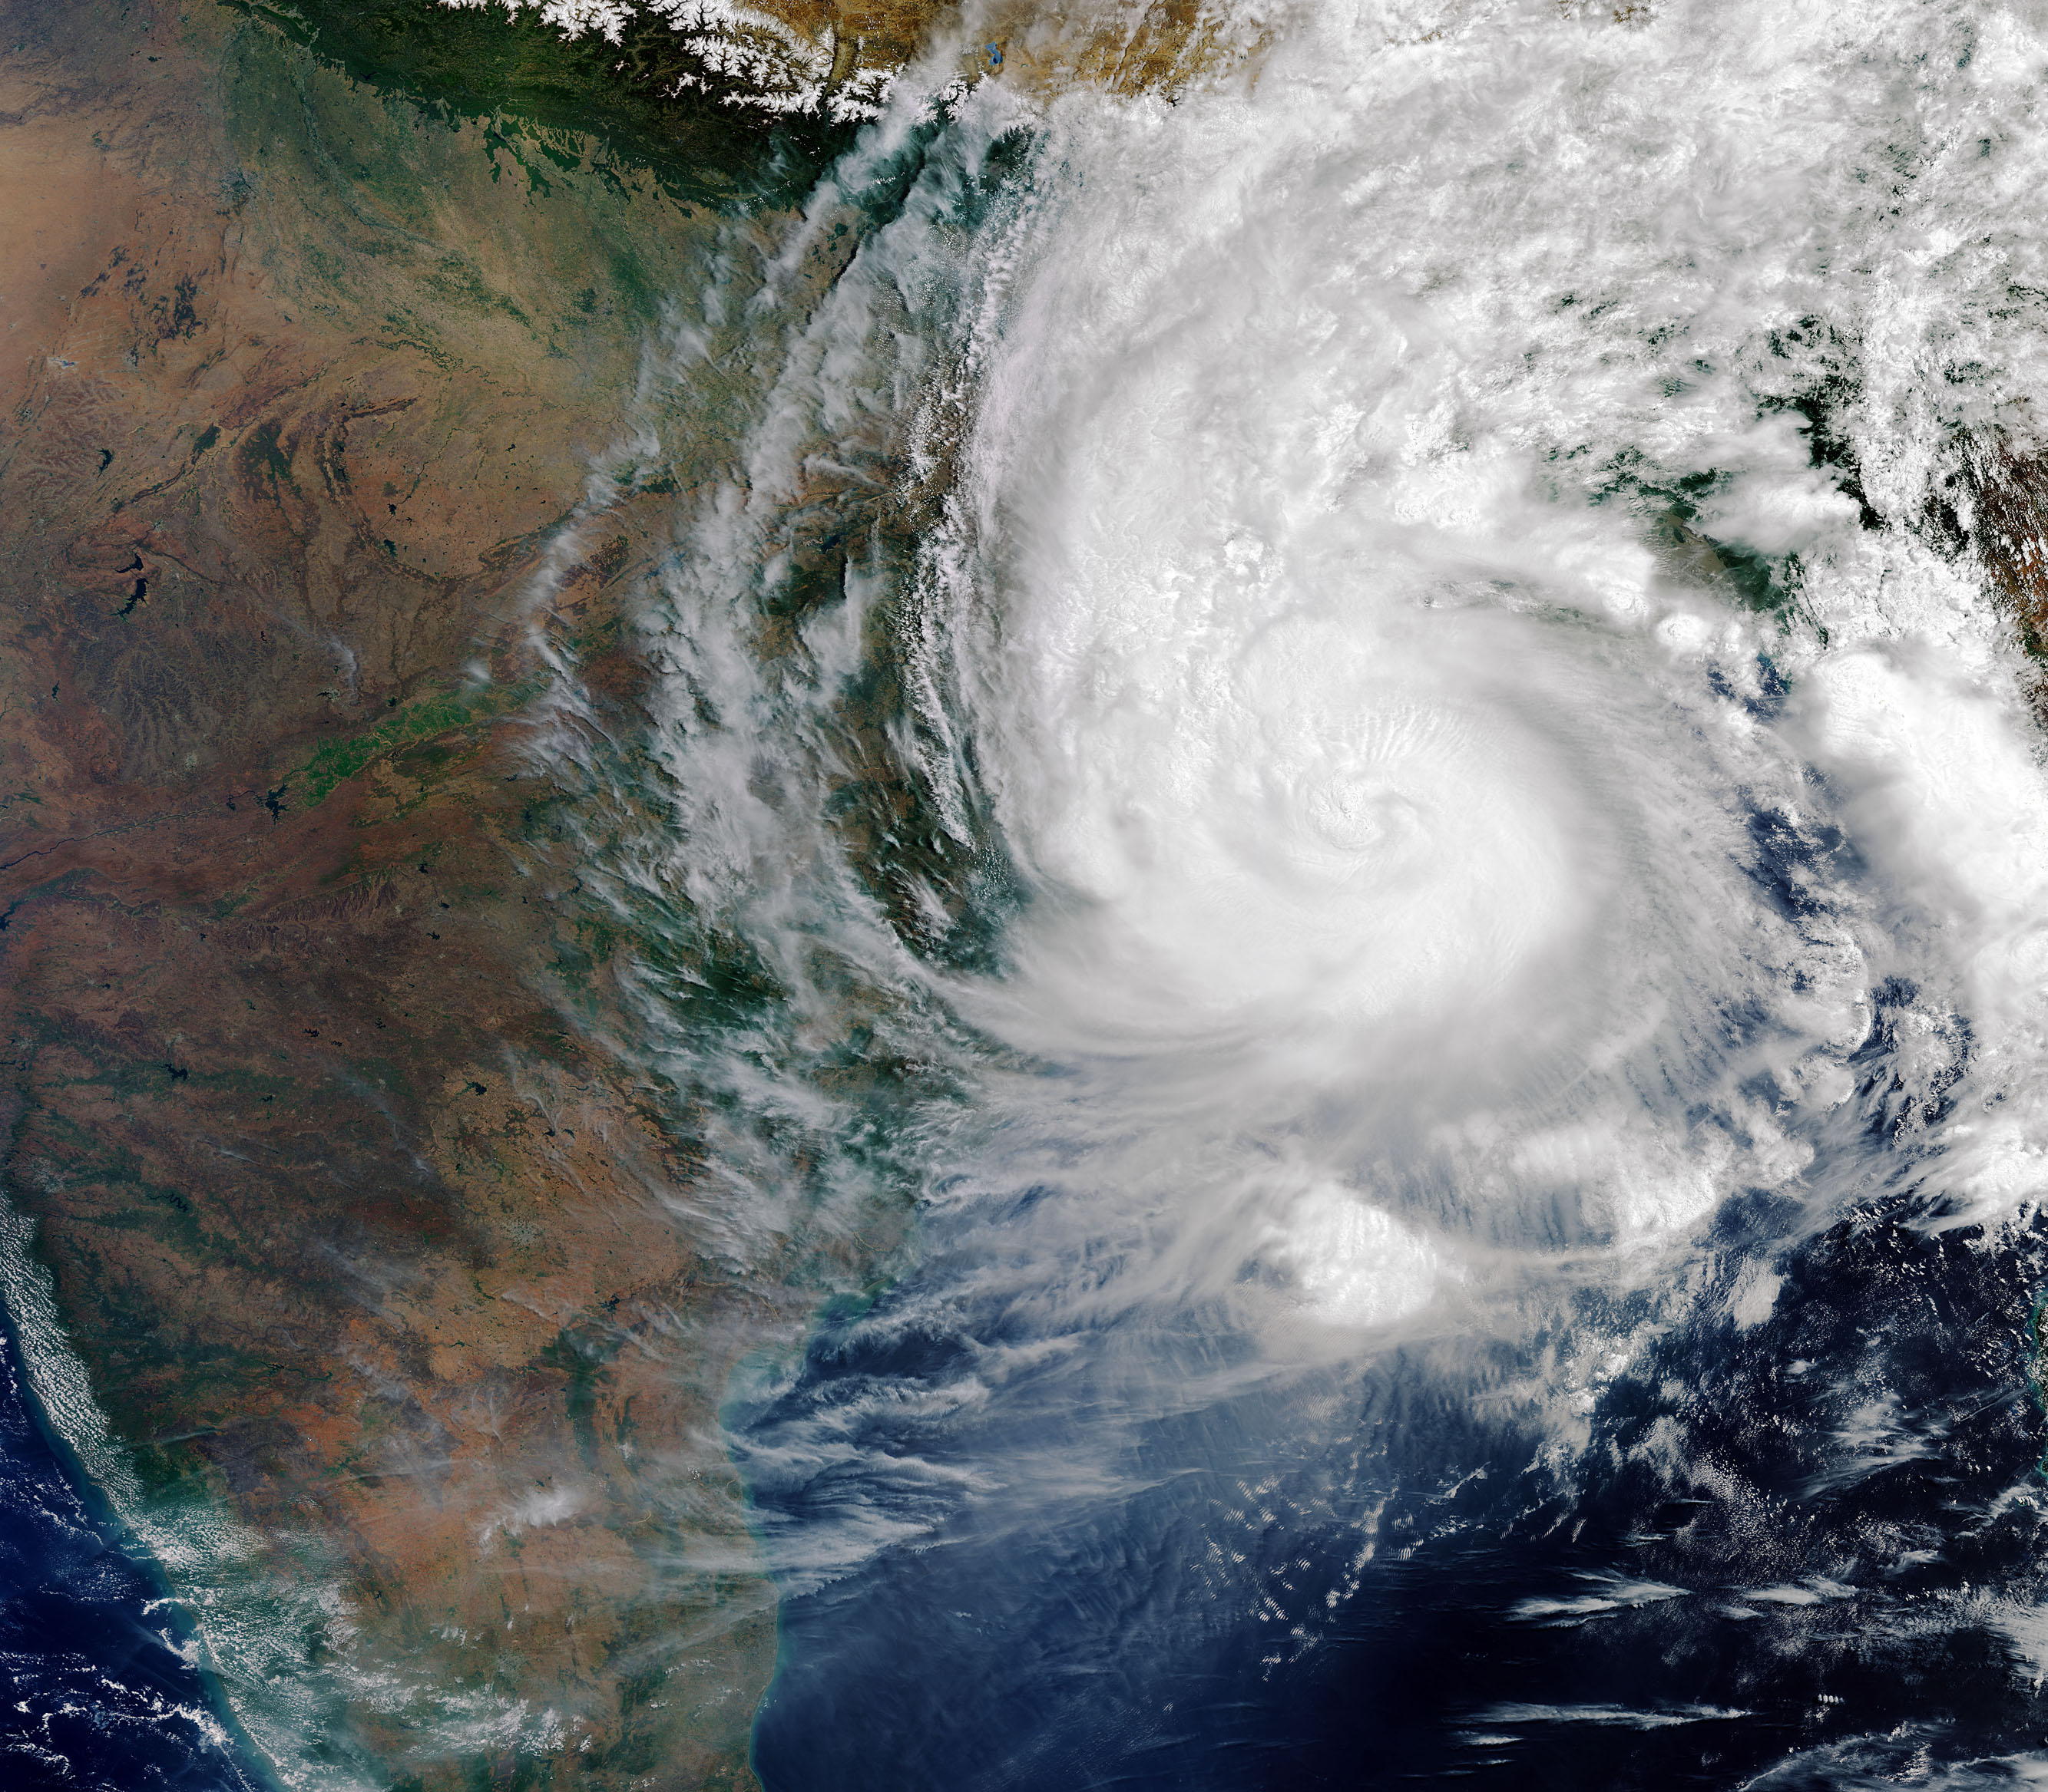

Slide 43
New #wildfire detected today in the siberian region by
@CopernicusEU
#Sentinel2. The view in SWIR false colour is located above the 68° of northern latitude #Russia
@Seana_Davis
@RSFireNerd
@ai6yrham
@dr_firelady
@stracma
@OroraTech
@RussellDengel
@GuillermoRein
@adamvaughan_uk

Slide 44
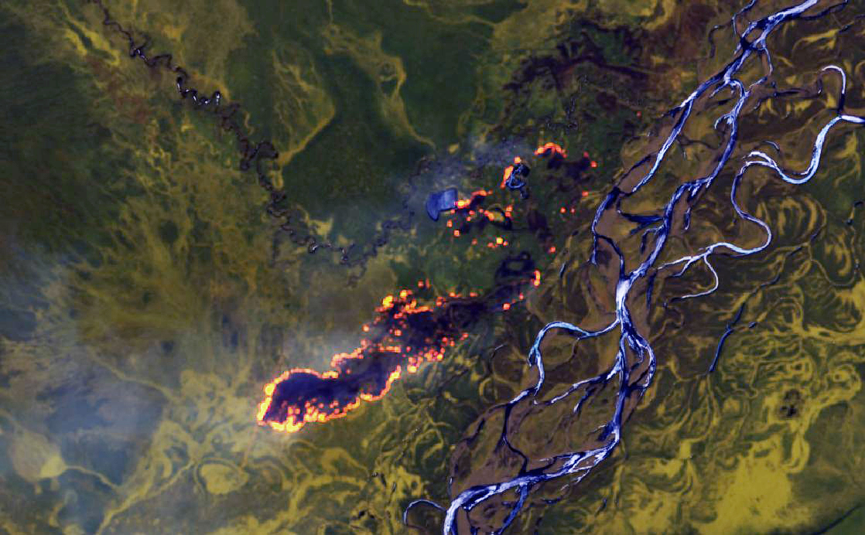

Slide 45
Image of the Mekong Delta
We continue celebrating the
@UNBiodiversity
#BiodiversityWeek with another hotspot area
Nedadpegende pilBeautiful #Sentinel2 EU's flag🛰 image of the Mekong Delta, #Vietnam Vietnamesisk flag, located in the Sundaland #Bioregion
Are you interested in hotspot area monitoring? Use our #CLMS Global Land Cover product!

Slide 46
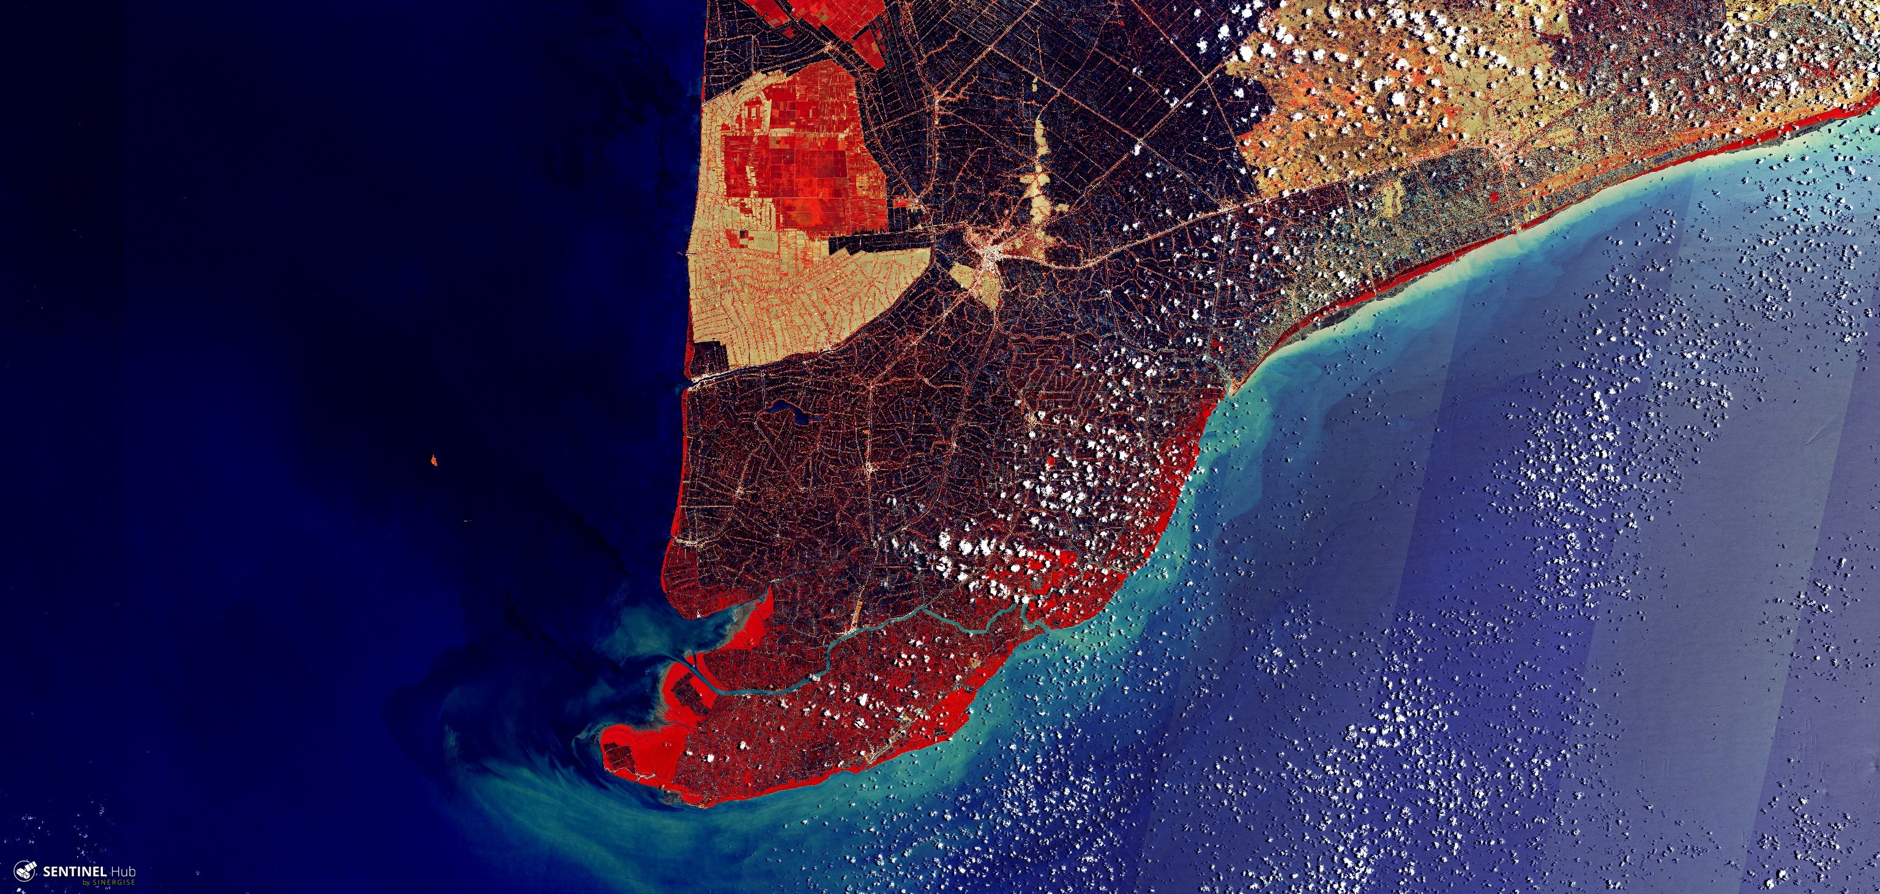

Slide 47
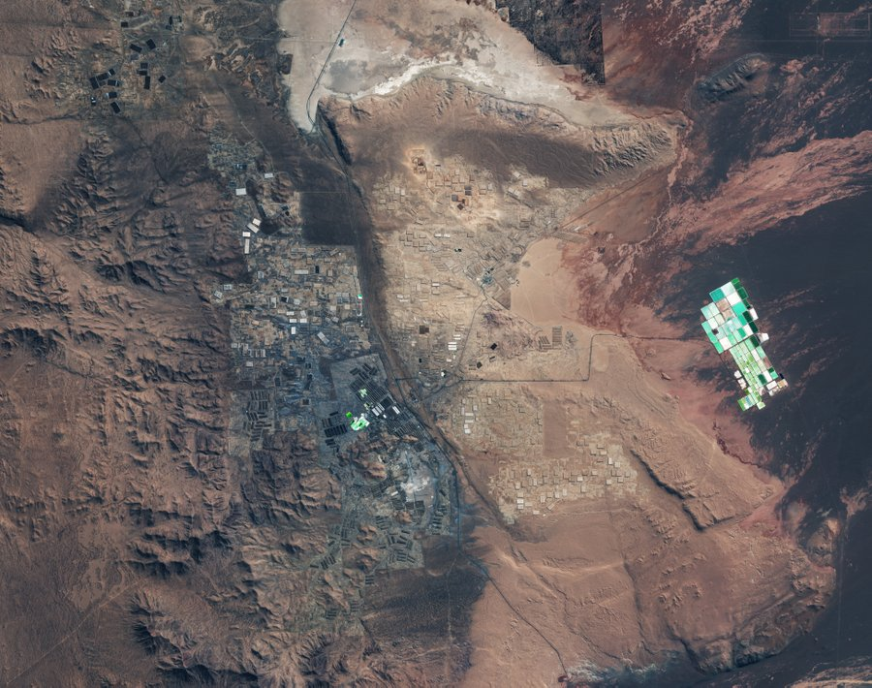
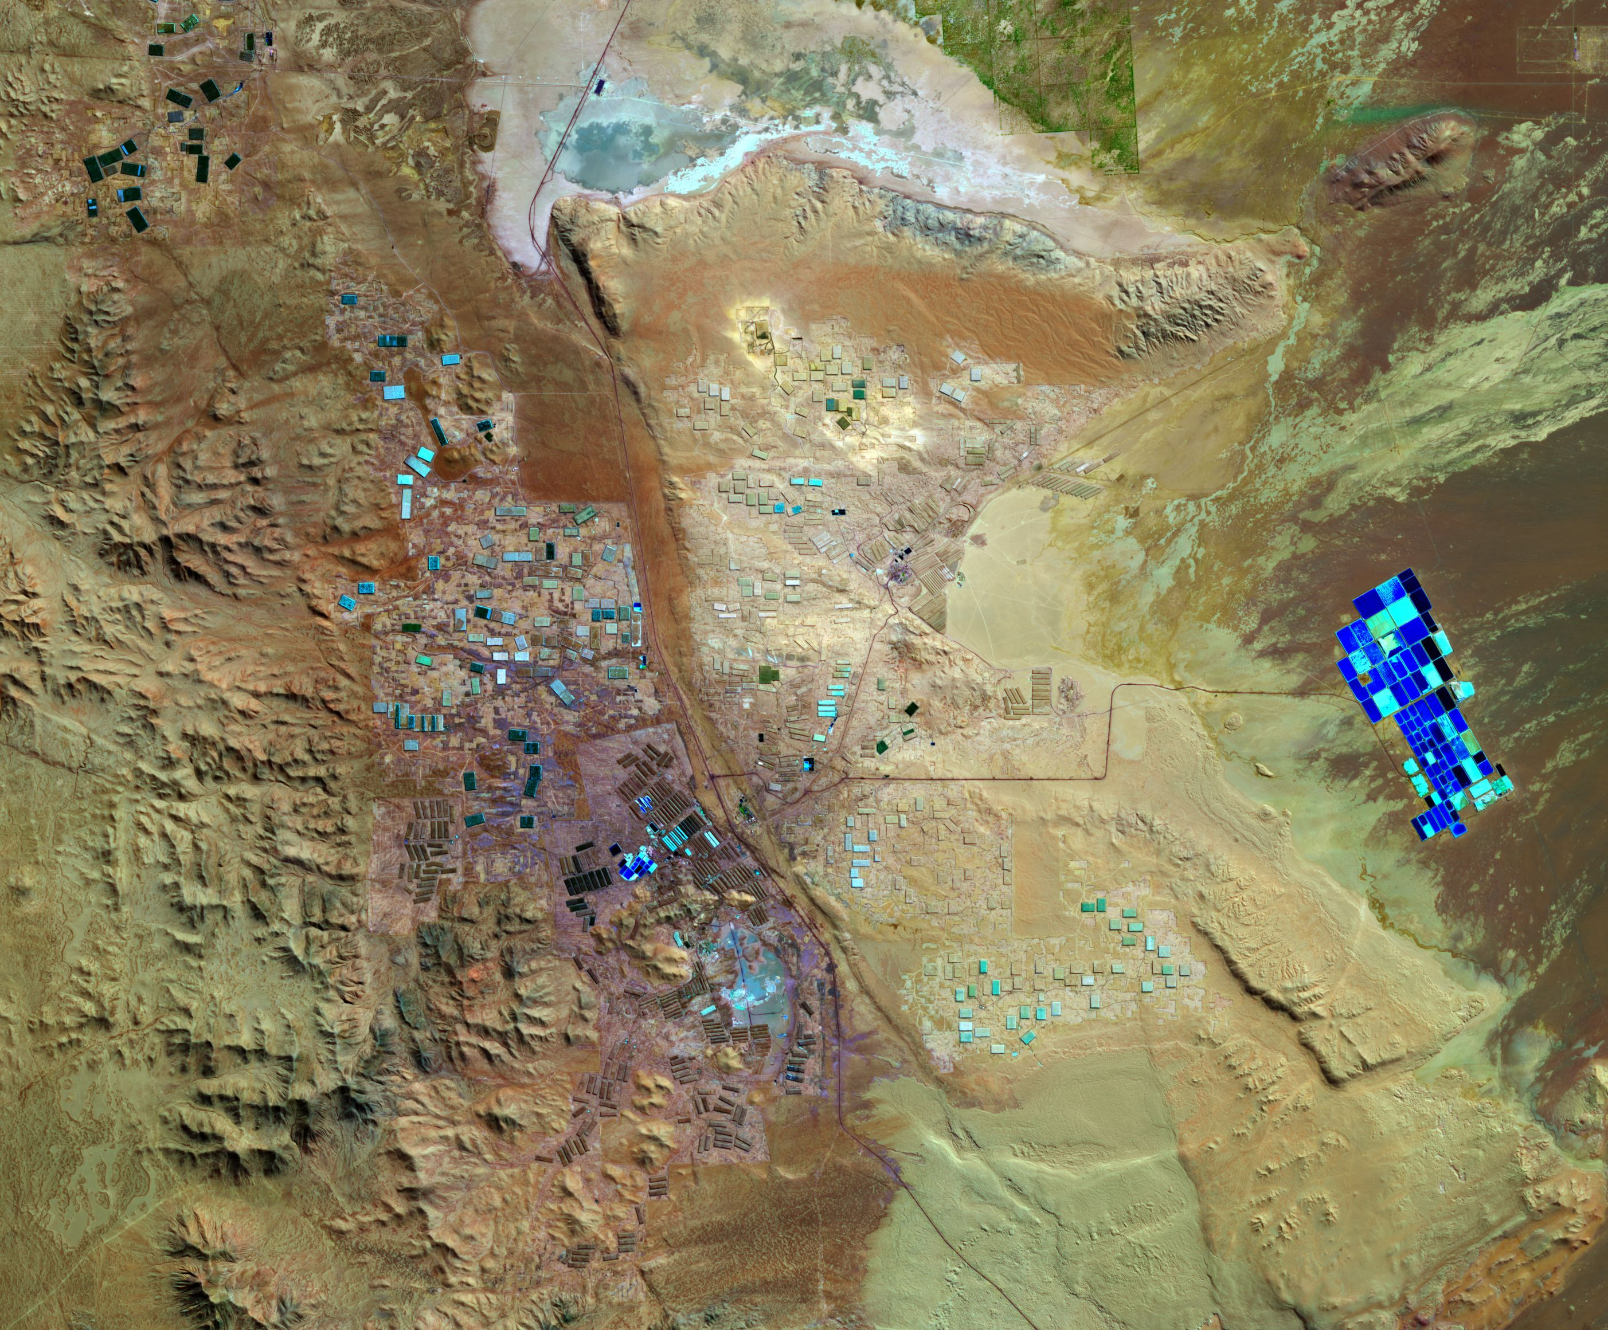
These two @CopernicusEU
#Sentinel2 images both feature the Tarapacá Region, in northern #Chile.
One is in true-colour (left) while the other was processed to highlight geological features. https://esa.int/ESA_Multimedia/Images/2020/05/Atacama_minerals

Slide 48
Welcome to the island of South Georgia! Let's explore it with @CopernicusEU
Around five million seals call this islands home, as well as 65 million birds of 30 different species, whales, various fish species and penguins
#Sentinel2: http://esa.int/ESA_Multimedia/Images/2018/12/South_Georgia_Island… #BiodiversityDay

Slide 49
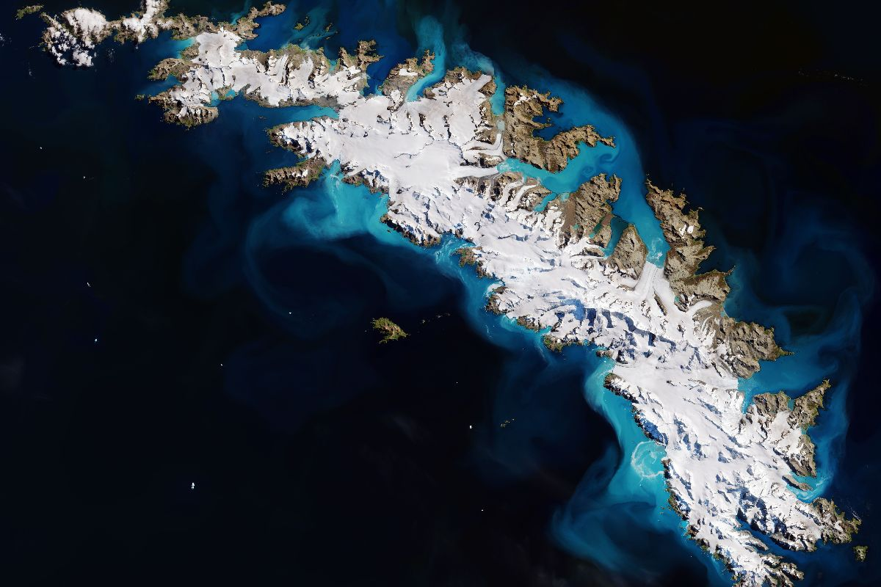

Slide 50
ESA: Earth from space - Videoer
At tage Jordens puls:
https://www.esa.int/Applications/Observing_the_Earth/ESA_for_Earth
Nordvest Grønland https://www.youtube.com/watch?v=JQ5e2KTUDnI&list=PL221A6233C4B4DD9E
Covid 19 https://www.youtube.com/watch?v=Ofb2pNQc424&list=PLAB89FDE74DAFF873
Reduktion af NO2 https://www.youtube.com/watch?v=ARpxtAKsORw&list=PLAB89FDE74DAFF873&index=6
En vedvarende fremtid https://www.youtube.com/watch?v=KrQfFdKVpIY&list=PLAB89FDE74DAFF873&index=1
Landforandringer over Toullouse https://www.youtube.com/watch?v=xCmR0emCNmw&list=PLAB89FDE74DAFF873&index=4
Dorian https://www.youtube.com/watch?v=4cDW2s91tks&list=PLAB89FDE74DAFF873&index=7
San Francisko Bay https://www.youtube.com/watch?v=oS2P_nLlx9E&feature=emb_rel_end
Sydukraine https://www.youtube.com/watch?v=23HmEJL2dqw&list=PL221A6233C4B4DD9E&index=3
Namib Ørkenen https://www.youtube.com/watch?v=f4r1uNNa0-4&list=PL221A6233C4B4DD9E&index=4
Montevideo https://www.youtube.com/watch?v=yrimU63nNs8&list=PL221A6233C4B4DD9E&index=5
Hvede-bætet i Vestaustralien https://www.youtube.com/watch?v=906D7qw2dPg&list=PL221A6233C4B4DD9E&index=6
Finistére i Frankrig https://www.youtube.com/watch?v=Aq1v950cWZE&list=PL221A6233C4B4DD9E&index=7

Slide 51
Flere af ESA: Earth from space -Videoer
Rismarker i Sydvest-Vietnam https://www.youtube.com/watch?v=gFiOUCrvsVg&list=PL221A6233C4B4DD9E&index=8
Kuwait https://www.youtube.com/watch?v=XSzDdYacVGI&list=PL221A6233C4B4DD9E&index=9
Afskovning i Bolivia https://www.youtube.com/watch?v=2SDepNYs-rU&list=PL221A6233C4B4DD9E&index=17
Japan https://www.youtube.com/watch?v=NilqgOiVVPY&list=PL221A6233C4B4DD9E&index=18
Færøerne https://www.youtube.com/watch?v=CZKy_GcHJmA&list=PL221A6233C4B4DD9E&index=19
Tromsø
https://www.youtube.com/watch?v=-dDzQe6DLA0&list=PL221A6233C4B4DD9E&index=20
Gotland - algeblomstring
https://www.youtube.com/watch?v=8ZPHf_pXr6c&list=PL221A6233C4B4DD9E&index=21
Mato Grosso Brasilien https://www.youtube.com/watch?v=9Fc6udsUxVo&list=PL221A6233C4B4DD9E&index=22
Lake Sct. Claire https://www.youtube.com/watch?v=mG1oB9bo0zQ&list=PL221A6233C4B4DD9E&index=23
Egyptens kunstvandings områder https://www.youtube.com/watch?v=CWXqMLBLrZc&list=PL221A6233C4B4DD9E&index=52
Madagascar https://www.youtube.com/watch?v=EoZ-J0RcZNw&list=PL221A6233C4B4DD9E&index=71
Valencia https://www.youtube.com/watch?v=eqVFP3gu5DI&list=PL221A6233C4B4DD9E&index=82
Shanghai https://www.youtube.com/watch?v=adu3LfaakfA&list=PL221A6233C4B4DD9E&index=83

Slide 52
Flere af ESA: Earth from space -Videoer
Vindmåling
https://www.youtube.com/watch?v=72flAH9_Y38&list=PL221A6233C4B4DD9E&index=84
Reykjavik https://www.youtube.com/watch?v=72flAH9_Y38&list=PL221A6233C4B4DD9E&index=84
Krater i Australien https://www.youtube.com/watch?v=NBxwT-HJM2I&list=PL221A6233C4B4DD9E&index=86
Forsuring af havet https://www.youtube.com/watch?v=gmJtYbL3uNk&list=PL221A6233C4B4DD9E&index=203
Siljan Søen - Europas største nedslagskrater
https://www.youtube.com/watch?v=MAcvXZ1xdbs&list=PL221A6233C4B4DD9E&index=222
Nildeltaets frugtbarhed https://www.youtube.com/watch?v=sCjtcTDoNeU&list=PL221A6233C4B4DD9E&index=232
Helsinki https://www.youtube.com/watch?v=KxjL6B0qcwM&list=PL221A6233C4B4DD9E&index=283
Skandinavisk sne https://www.youtube.com/watch?v=EV5b-PryLtY&list=PL221A6233C4B4DD9E&index=363
Po floden https://www.youtube.com/watch?v=ERb-3nWyLAI&list=PL221A6233C4B4DD9E&index=368
Den gule flod https://www.youtube.com/watch?v=pR4ImuCNzMY&list=PL221A6233C4B4DD9E&index=369
Gardasøen https://www.youtube.com/watch?v=gG9IvIHvYuw&list=PL221A6233C4B4DD9E&index=391
Middelhavets perler https://www.youtube.com/watch?v=iOxanlCVO6w&list=PL221A6233C4B4DD9E&index=371
Iskapperne i Grønland og Antarktis https://www.youtube.com/watch?v=1nk7NHEhp8M&list=PL221A6

Slide 53
Flere af ESA: Earth from space -Videoer
Saharas ende https://www.youtube.com/watch?v=lKDfsBYzFYY&list=PL221A6233C4B4DD9E&index=420
Byernes varmeøer https://www.youtube.com/watch?v=Vjg5REQb-Bc&list=PL221A6233C4B4DD9E&index=399
Undervandsvulkan ved De Canariske Øer https://www.youtube.com/watch?v=96OvxIaE7gU&list=PL221A6233C4B4DD9E&index=413
Det er let at finde flere gode videoer fra ESA – Earth from spase
MVH Carsten Andersen, maj 2020
carsten.skovgaard.andersen@gmail.com
Her er inspirerende undervisning om Geodata
https://www.youtube.com/watch?v=srM_rC0dOsQ

